Slide 1
Интеграция олимпийского движения на уроках русского языка
Зорина И.Ю. - учитель русского языка и литературы

Slide 2
Интеграция- средство активизации познавательной деятельности
Через интеграцию можно заинтересовать учащихся предметом,
повысить их грамотность, активизировать
познавательную деятельность.

Slide 3
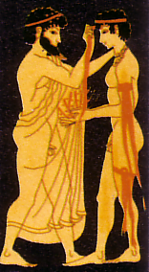
Интеграция олимпийского движения на уроках русского языка
Олимпийские игры - праздник спорта, объединяющий людей всего мира вокруг действительно значимых ценностей: здорового образа жизни, толерантности и равенства.
.

Slide 4
Интеграция олимпийского движения на уроках русского языка
Наша школа работает по программе «Внедрение олимпийского движения в образовательный процесс», в которой предусмотрена внеклассная и урочная деятельность по пропаганде Олимпийского движения.
Вместе с тем каждый учитель-предметник по-своему решает задачи, связанные с приобщением учащихся к Олимпийскому движению.

Slide 5
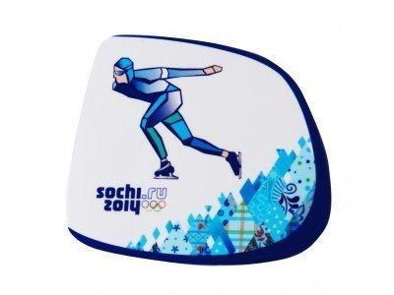
Словарная работа
Составьте словарную статью для словаря иностранных слов
Биатлон-
Бобслей-
Керлинг-
Скелетон-
Фристайл-

Slide 6
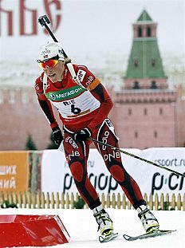
Биатлон
(от лат. bis — дважды, греч. — состязание, борьба) — зимний олимпийский вид спорта, сочетающий лыжную гонку со стрельбой из винтовки. Биатлон наиболее популярен Германии, России, Австрии, Норвегии, Франции иШвеции. C 1993 года и по настоящее время официальные международные соревнования по биатлону, включая Кубок мира и Чемпионаты мира, проходят под эгидой Международного союза биатлонистов (англ. International Biathlon Union, IBU — МСБ).

Slide 7
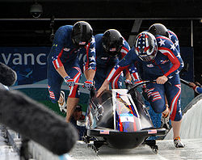
Бобслей
Бобсле́й (от англ. bobsleigh) — зимний олимпийский вид спорта, представляющий собой скоростной спуск с гор по специально оборудованным ледовым трассам на управляемых санях — бобах.

Slide 8
Тренировочные упражнения для закрепления знаний
Данный вид работы направлен на закрепления знаний по различным разделам грамматики, лексики, синтаксиса. Благодаря интеграции , ученик «убивает двух зайцев»-получает информацию об олимпийском движении , повторяет и закрепляет правописание слов, отдельных орфограмм, углубляет знания по фонетике , морфологии, морфемике. Задания используются как при объяснении нового материала, так и на обобщающих уроках.

Slide 9
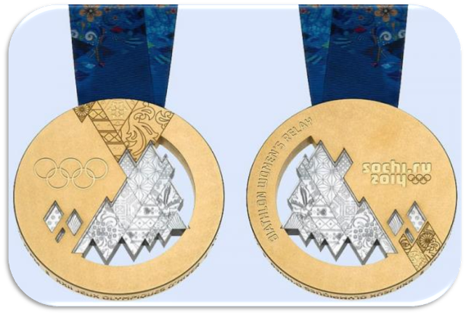
Лингвистическая разминка
Задание: списать слова, вставить пропущенные буквы, определить способ связи в словосочетаниях:
вырва..ся (в)перёд,
сп..ртивные сост..зания,
побить р..корды,
ср..внять сч..т, сохр..нить тр..фей, пор..зить в..рота, взб..раться на высшую ступень поч..та, ..лимпийское дв..жение.

Slide 10
Синтаксическая тренировка
Задание: списать, расставить знаки препинания, графически объяснить их постановку.
Пять переплетённых колец голубого красного чёрного жёлтого и зелёного цветов символизируют пять континентов объединённых в олимпийское движение.

Slide 11
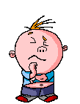
Фразеологическая тренировка
Спортсмены – никогда не отступают от намеченной цели.
Если же у них что-то не получается, они , я думаю,
руководствуются правилом: Если ты повесил нос, то заруби себе на носу: хоть кровь из носу- выше нос!
И нам можно поучиться у них выдержке, работоспособности и целеустремленности.
Знание фразеологических оборотов, умение
их правильно объяснять и употреблять –
неотъемлемая часть современного человека.
С одной стороны, ученик приобщается к
культуре нашего народа, с другой стороны,-
происходит понимание им общечеловеческих ценностей.
Это ненавязчиво закрепляется на практике.

Slide 12
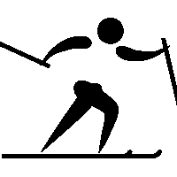
Грамматическая тренировка
. Грамматические ошибки встречаются очень часто: неправильный выбор формы слова, нарушения в структуре, словосочетании, предложения - это нарушение какой-либо грамматической нормы– словообразовательной, морфологической или синтаксической.
Нарушения грамматических норм
литературного языка относятся к
грубым речевым ошибкам.
Одной из самых распространенных
ошибок является неправильное склонение сложных слов.
Достаточно часто встречаются ошибки в выборе падежных форм. Нарушения синтаксических норм в значительной степени затрудняют восприятие текста, поэтому важна работа по предупреждению грамматических ошибок.

Slide 13
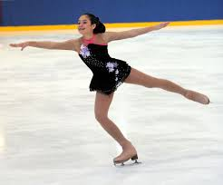
Речевая тренировка
найдите и исправьте
речевые ошибки.
1. К соревнованиям нужно относиться более серьёзнее.
2. Наша цель – показать наиболее лучшие выступления фигуристов.
3. Лыжник Петров достиг финиша более раньше, чем другие.
4. Сейчас мы обсудим матч более подробнее.

Slide 14
Пунктуационная тренировка
На уроках русского языка и учителю, и детям приходится решать много непростых задач. Одной из самых сложных является постижение пунктуации, раздела науки о языке, изучающего правила постановки знаков препинания. Значение знаков препинания очень велико. Они помогают членить текст на предложения, устанавливать связи и отношения между ними; делают нашу речь более эмоциональной и выразительной.

Slide 15
Работа с текстом
Новая форма аттестации
по русскому языку- комплексный анализ текста – это вид работы, при котором осуществляется функциональный и системный подход к изучению языка,
а также ярко выявляются межпредметные связи.

Slide 16
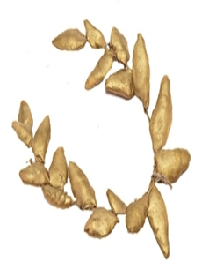
Вставить пропущенные слова в тексте “Олимпийские игры
ППервые Олимпийские игры состоялись в _______ году до н.э. Они посвящались богу _______ . Со всех концов Греции спешили люди на великолепное зрелище, которое проводилось только раз в ________ года. Проводились Олимпийские игры в _________ . Во время игр запрещалось _________ . Виновные в нарушении правил платили большой штраф. Атлеты должны были предварительно записаться в списки участников и тренироваться около года у себя на родине и еще месяц в _____.Рабов, чужеземцев и _____ на игры не допускали. Празднества продолжались____ дней. На стадионе состязались в пятиборье, на ипподроме – в_______ . В качестве награды они получали _________ . Награждение проходило перед храмом Зевса, где находилась знаменитая статуя работы Фидия, признанная одним из _______ чудес света.

Slide 17
Работа с текстом
Анализ текста - обязательный вид работы при подготовке к изложению, так как он помогает до конца понять и его особенности и грамотно пересказать письменно, сохраняя его своеобразие.
1). Комплексный анализ текста.
2). Способы сжатия текста.
3). Составление плана/текста по плану/.
4). Переработка теста

Slide 18
Объяснительный диктант
В системе тренировочных упражнений по орфографии большое место занимают диктанты. Это одна из самых эффективных форм работы, что способствует выработке прочных орфографических навыков. Ценность диктанта в том, что в процессе его написания ученики привыкают к активной и организованной коллективной работе. Диктанты развивают память, зрение, слух, вырабатывают умение сознательно пользоваться орфографическими правилами.

Slide 19
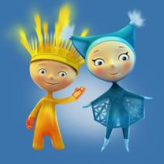
Тематические тесты для изложений
Тексты изложений помогают решить лингвистические задачи и открывают очередную страничку в истории олимпийского движения, учат ребят размышлять, высказывать свою точку зрения.

Slide 20
Тематические тесты для изложений
Например, текст для 5класса.
Талисман для каждой олимпиады
выбирается принимающей
стороной по своему усмотрению.
Обычно талисманом выбирают какое-либо животное или иное изображение, которое ассоциируется в представлении большинства людей с принимающей страной.Традиция была положена во время X зимних Олимпийских игр в Гренобле в 1968году, когда талисманом стало изображение лыжника.

Slide 21
Работа по развитию речи
Это могут быть тематические уроки, цель которых объединить язык и речь: результатом таких уроков обычно становится создание учащимися собственных текстов. Уроки литературного творчества: здесь ребята сочиняют, учатся совершенствовать написанное.

Slide 22
Работа по развитию речи
Уроки словесности помогают ученику с помощью слова открыть себя в этом мире, помочь познать жизнь, т.е. формируют личность. Результатом этой работы являются сочинения учащихся. Рабочие сочинения стали более содержательными. Учащиеся не задают вопрос – что писать , т.к. подготовлены к сочинениям.

Slide 23
РЕЗУЛЬТАТИВНОСТЬ
Результаты диагностики показали, что интеграция олимпийского движения на уроках русского языка
-повысила мотивацию учащихся;
- выросла грамотность учащихся;
-ученики стали активнее на уроках, во внеурочной деятельности;
- повысился интерес к предмету.

Slide 24
РЕЗУЛЬТАТИВНОСТЬ
Эффективность применяемой мной системы доказывают результаты участия моих учеников в муниципальных, региональных и всероссийских конкурсах, олимпиадах, проектной деятельности

Slide 25
Повышение профессиональной компетенции учителя
Начало2012-2013уч.года | Конец 2012-2013уч.года | Декабрь 2013
Изучение методической литературы, истории олимпийского движения | 1.Открытый урок на муниципальном уровне по теме «Сочи-2014» /Лексика/ 2.Участие в областном конкурсе методических разработок «Сочи-2014» | 1.Размещение материала на сайте «Социальная сеть работников образования». 2. Использование материалов об олимпийском движении на уроках русского языка в 9, 11 классе.

Slide 26
Выводы
Интеграция олимпийского движения на уроках русского языка в школе способна преобразить формат преподавания и обучения, сделав учебный процесс более эффективным и привлекательным.

Slide 27
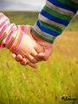
Выводы
Каждый учитель в состоянии продумать свои уроки таким образом, чтобы интеграция олимпийского движения на уроках была наиболее продуктивной,
уместной и интересной.

